Slide 1
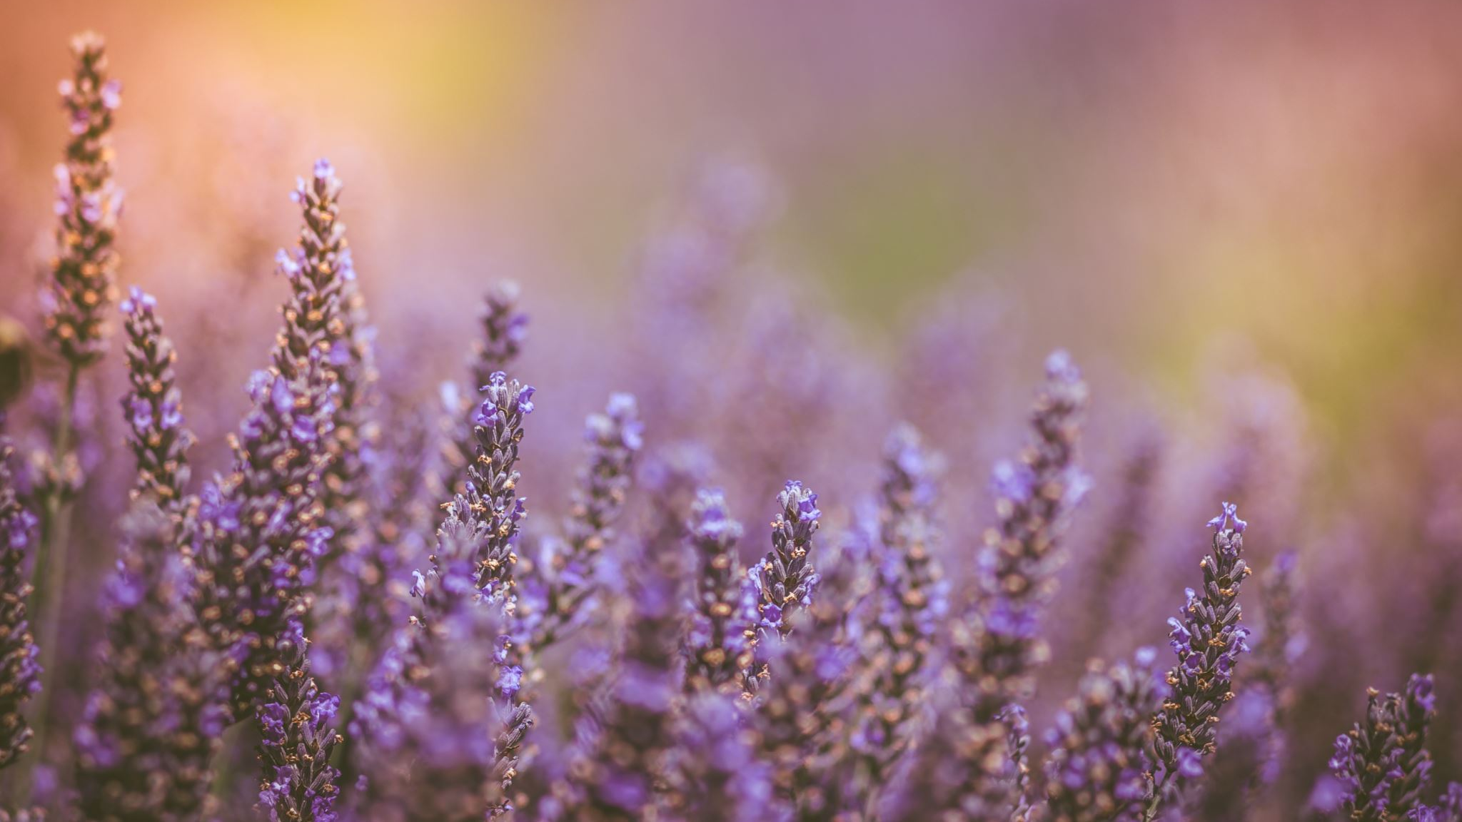
Lavanda
Izradile: N.B., S.Š., L.L.
Zdravstvena i veterinarska škola dr. Andrije Štampara Vinkovci

Slide 2
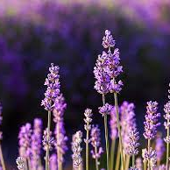
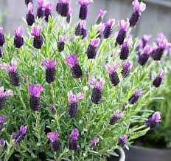
Vrste lavande
Prava lavanda ( lat. Lavandula Angustifolia )
Lavandin ( lat. Lavandula x Intermedia )
Španjolska lavanda ( lat. Lavandula Stoechas )
Francuska lavanda ( lat. Lavandula Bentata )
Portugalska lavanda ( lat. Lavandula Latifolia )

Slide 3
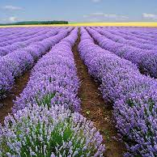
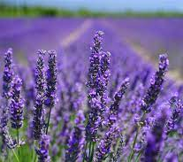
Općenito
Lavande su rod od oko 40 vrsta biljaka koje nalazimo diljem Mediterana, sjeverne Afrike pa sve do zapadne Indije.
Lavande su mali zimzeleni grmovi sa sivo-zelenim, izduženim i uskom listovima.
Ljubičasti cvjetovi su rijetko raspoređeni na vrhovima dugih golih peteljki, a plod je sitan i orašastog oblika
Najčešće se koristi za proizvodnju eteričnih ulja

Slide 4
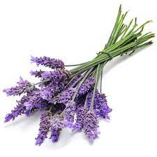
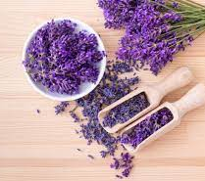
Za što koristimo lavandu?
Lavanda se koristi u proizvodnji čajeva, za aromatiziranje napitaka, slatkiša, u kulinarstvu te u nizu proizvoda u biljnoj medicini.
Lavanda se naširoko koristi u aromaterapiji, za pomoć kod anksioznosti, depresije i umora, stresa, nesanica, demencija i sl..
Izuzetna korist lavande je i da djeluje kao prirodni repelent insekata te zapravo odbija komarce, moljce, buhe i muhe.

Slide 5
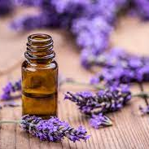
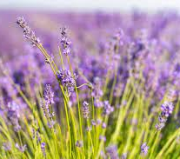
Eterična ulja u lavandi
Osušen cvijet sadrži 2 - 4 % eteričnog ulja
Cvijet prave lavande sadrži od 0,5 do 1,5 % eteričnog ulja, a hibridne lavande 0,9 do 5 %
Eterično ulje uglavnom se nakuplja u žlijezdama smještenim do same cvjetne čaške
Glavni sastojci ulja su linalil_acetat i linalol.
Vrstu karakterizira sastav eteričnog ulja, pa tako prava lavanda sadrži linalil_acetata 35 do 60 %, a hibridna lavanda samo 7 do 16 %

Slide 6
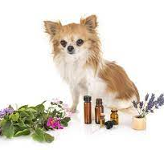
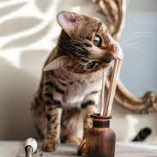
Štetno djelovanje lavande
Lavanda može biti toksična za životinje ukoliko se unese, stoga je važno koristiti je oprezno
Kod mačaka može izazvati alergijske reakcije, probavne probleme i iritacije kože
Kod pasa i konja može izazvati gastrointestinalne probleme i alergijske reakcije
Važno je lavandu koristiti u određenoj mjeri kako nebi došlo do ovih problema

Slide 7
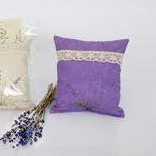
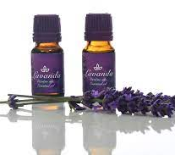
Lavanda u veterini
Koristi se najčešće kod pasa, mačaka i konja
U veterini je možemo koristiti za smirivanje životinja te kao antiseptik
Također lavanda ima antimikrobna svojstva
Koristi se kao otopina, eterično ulje i kao mirisni jastučići

Slide 8
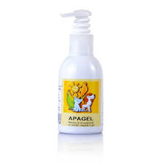
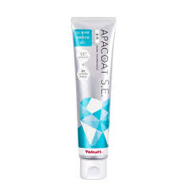
Veterinarski proizvodi u kojima se nalazi lavanda
APAGEL, gel – koristi se kod bakterijskih dermatitisa, pukotina rana...
APACOAT, šampon - za osjetljivu kožu, u slučajevima čestog kupanja prilikom terapije patoloških stanja
APADERM I APAZEK, sprej – prirodna obrana od vanjskih parazita
MELAFON, kapi – potpuna biljna alternativa kemijskim repelentima

Slide 9
Izvori
https://www.rasadnik-milic.hr/lavanda-ljekovita-i-iznimno-korisna-biljka/
https://sonjahalambek.wixsite.com/herbalvet/proizvodi
https://repozitorij.fazos.hr/islandora/object/pfos%3A865/datastream/PDF/view

